Slide 1

Introdução ao Desenvolvimento de Projetos
Instrumentação Industrial
Prof. Dr. Cesar da Costa
E-mail: ccosta@ifsp.edu.br
Site: www.professorcesarcosta.com.br

Slide 2
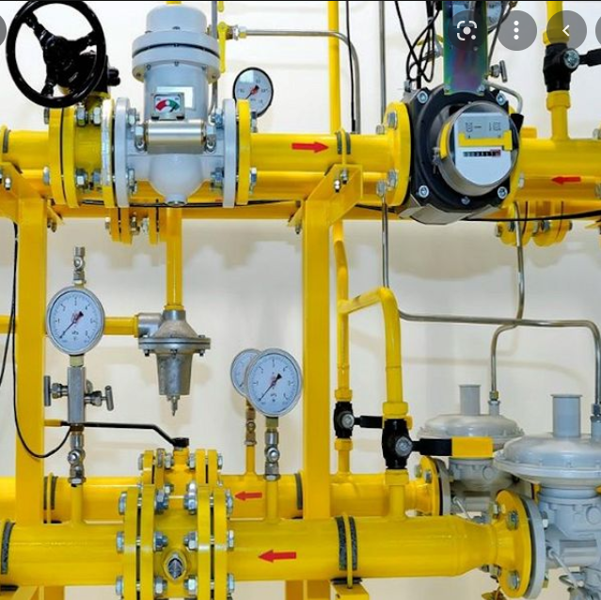
Conceito
Instrumentação Industrial
Os processos industriais exigem controle na fabricação de seus produtos. Estes processos são muito variados e abrangem diversos tipos de produtos, como, por exemplo, a fabricação dos derivados do petróleo, produtos alimentícios, a indústria de papel e celulose etc.
Em todos estes processos é absolutamente necessário controlar e manter constantes algumas variáveis, tais como: pressão, vazão, temperatura, nível, pH, condutividade, velocidade, umidade etc.

Slide 3
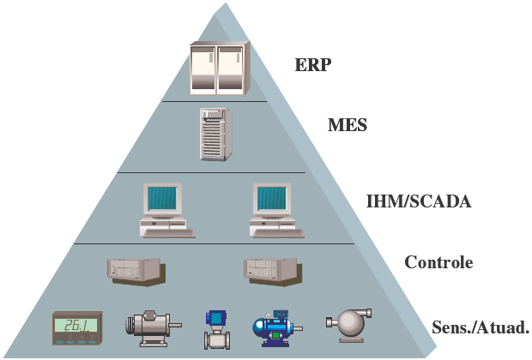
Instrumentação Industrial
Instrumentação
Industrial

Slide 4
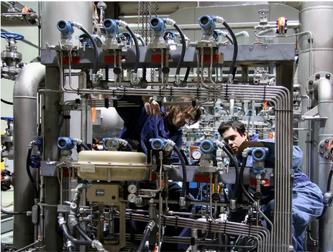
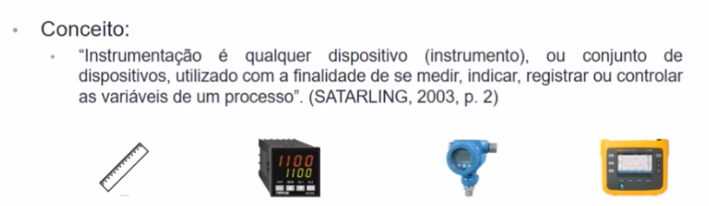
Conceito
Instrumentação Industrial

Slide 5
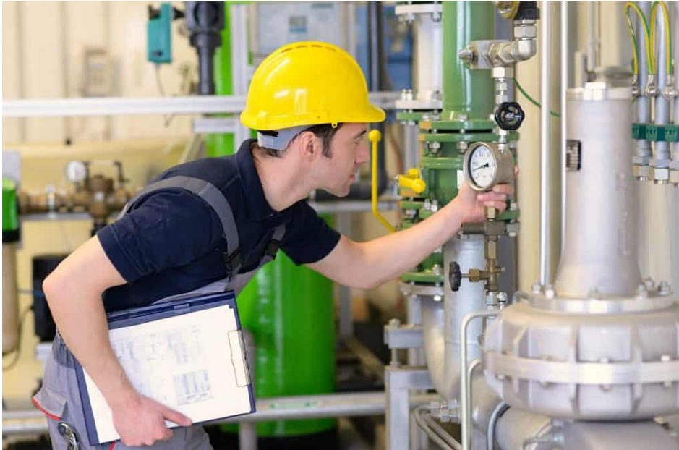
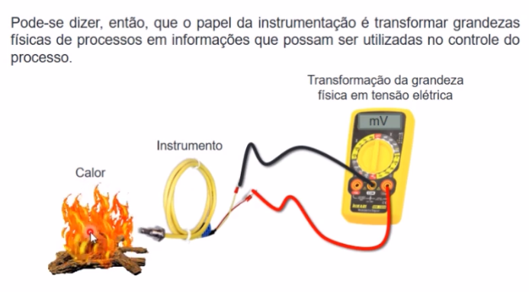
Conceito
Instrumentação Industrial

Slide 6
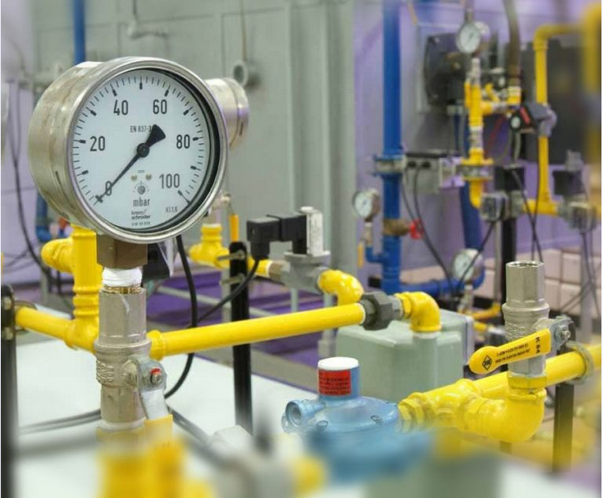
Conceito
Instrumentação Industrial
Os instrumentos de medição e controle permitem manter constantes as variáveis do processo, objetivando a melhoria em qualidade, o aumento em quantidade do produto e a segurança.
No princípio da era industrial, o operário atingia os objetivos citados através de controle manual destas variáveis, utilizando somente instrumentos simples (manômetro, termômetro, válvulas manuais etc.), e isto era suficiente, por serem simples os processos.

Slide 7
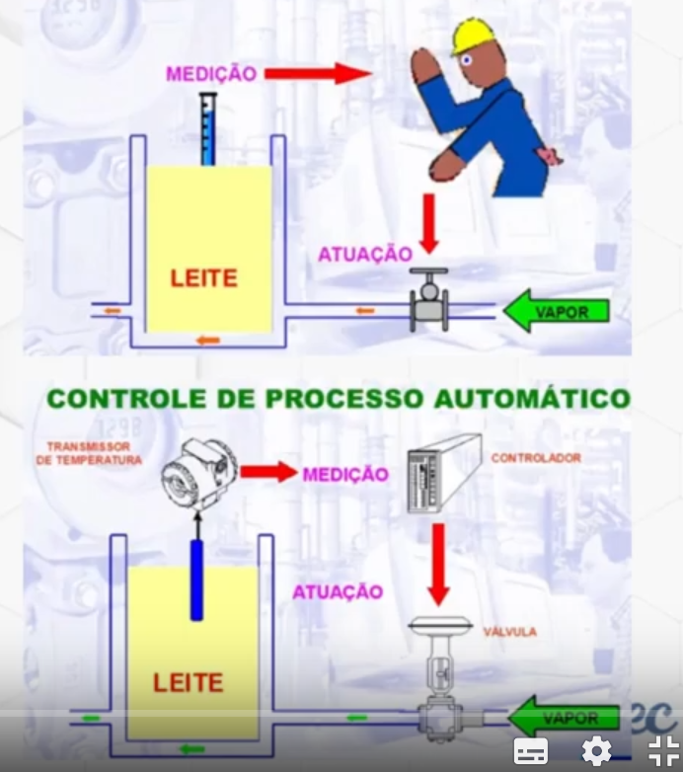
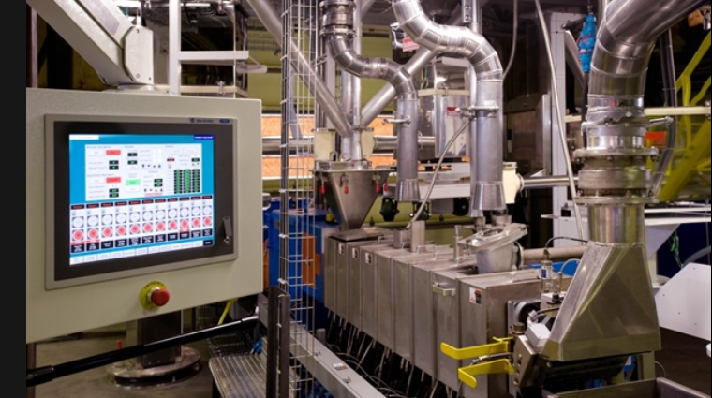
Conceito
Instrumentação Industrial

Slide 8
Conceito
Instrumentação Industrial
Sala de Controle - Analógica
Enquanto isso, os operadores iam se liberando de sua atuação física direta no processo e, ao mesmo tempo, ocorria a centralização das variáveis em uma única sala.

Slide 9
Instrumentação Industrial
Sala de Controle - Analógica

Slide 10

Instrumentação Industrial
Sala de Controle Digital - Estado da Arte

Slide 11
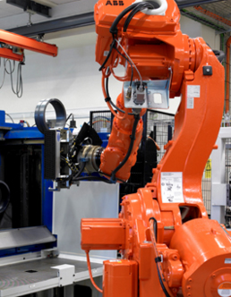
Conceito
Instrumentação Industrial
Devido à centralização das variáveis do processo, podemos fabricar produtos que seriam impossíveis por meio do controle manual.
Mas, para atingir o nível em que estamos hoje, os sistemas de controle sofreram grandes transformações tecnológicas, como: controle manual, controle mecânico e hidráulico, controle pneumático, controle elétrico, controle eletrônico e atualmente controle digital.

Slide 12
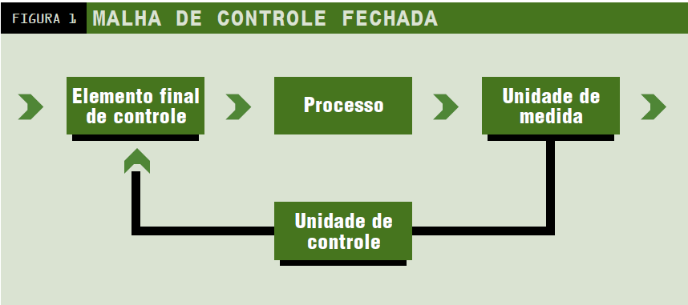
Malhas de Controle
Instrumentação Industrial
Malha de controle constitui um conjunto de elementos (medidor, controlador, atuador, etc.) com o objetivo de manter uma das variáveis do processo (pressão, temperatura, nível, etc.) dentro de um valor pré-estabelecido (set-point).

Slide 13
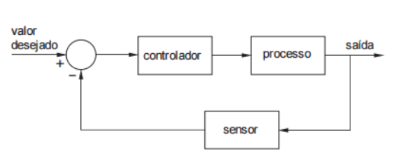
Malhas de Controle
Instrumentação Industrial
Uma malha de controle:
É composta por um sensor, para detectar a variável de processo que se quer controlar;
Um transmissor, para converter o sinal do sensor em um sinal pneumático, elétrico ou digital equivalente;
Um controlador, que compara o sinal do processo com o set point e produz um sinal apropriado de controle.

Slide 14
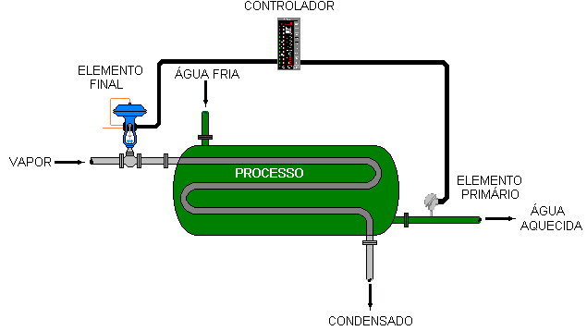
Instrumentação Industrial
Sistema de Controle em Malha Fechada (“Loop”)
Atuador
Sensor

Slide 15
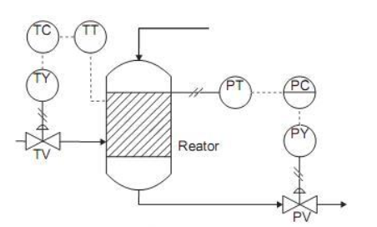
Conceito
Instrumentação Industrial
Variável de Processo (PV)
As principais grandezas que traduzem transferências de energia num processo são chamadas de “Variáveis de Processo” - PV).
São exemplos de variáveis de processo: Pressão, temperatura, nível, vazão, densidade, pH.
A PV (Variável de Processo) é o que deseja-se controlar em um processo industrial.

Slide 16
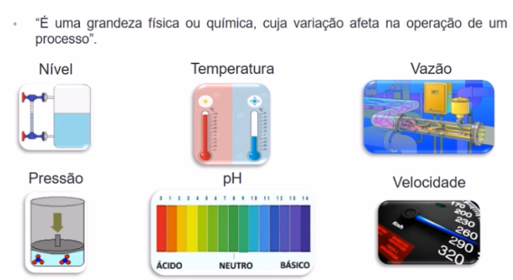
Variável de Processo (PV)

Slide 17
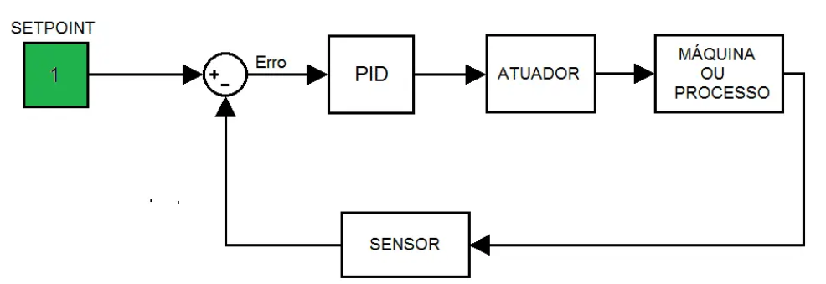
Instrumentação Industrial
Set-Point (SP)
É o valor desejável para uma determinada variável de processo.
Em um processo industrial deseja-se controlar a PV a partir de um determinado Set-point.

Slide 18
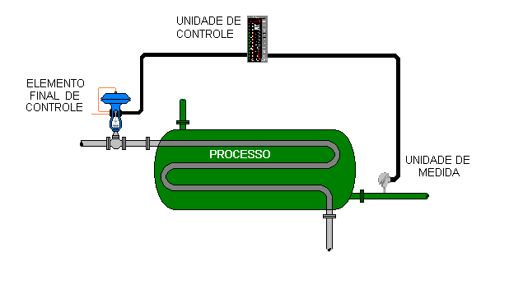
Instrumentação Industrial
Erro (E)
É a diferença entre a Variável de Processo (PV) e o set-point (SP).
PV = Temperatura

Slide 19
Instrumentação Industrial
Variável Manipulada (MV)
Um controlador analisa o erro (E) e, a partir dele, calcula qual deverá ser a atitude a ser tomada.
Ou seja, qual deve ser o valor do elemento final de controle para que o erro seja nulo.

Slide 20
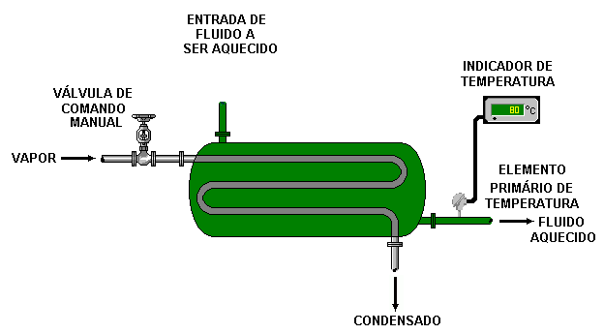
Conceito
Instrumentação Industrial
Malha aberta
Na malha aberta, a informação sobre a variável controlada não é utilizada para ajustar qualquer entrada do sistema para compensar variações nas variáveis do processo.

Slide 21
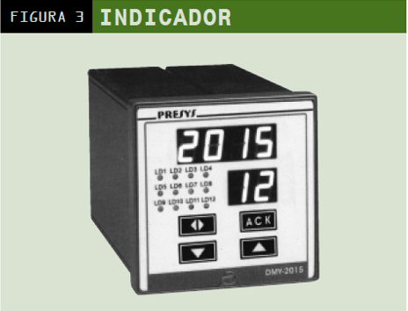
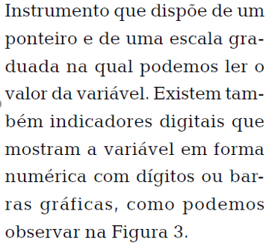
Instrumentos de Medição
Instrumentação Industrial

Slide 22
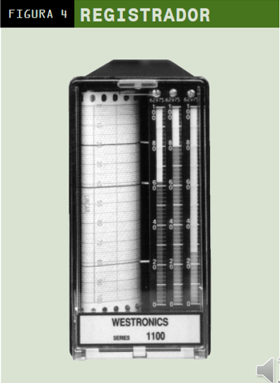
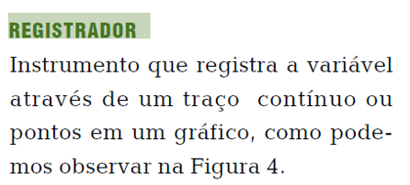
Instrumentos de Medição
Instrumentação Industrial

Slide 23
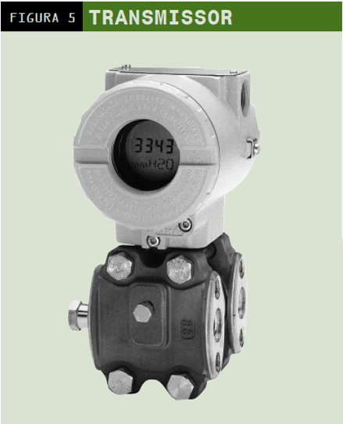
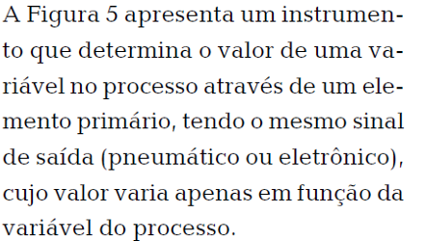
Instrumentos de Medição
Instrumentação Industrial

Slide 24
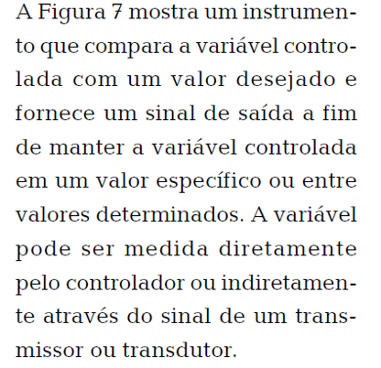
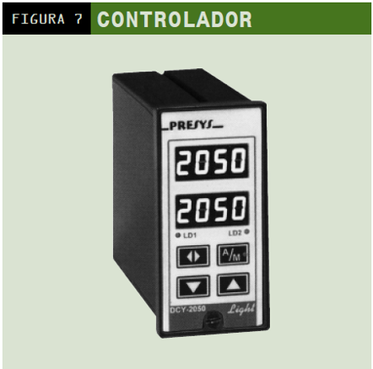
Instrumentos de Medição
Instrumentação Industrial

Slide 25
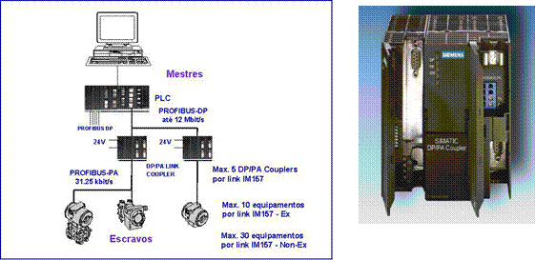
Instrumentação Industrial
Controlador Lógico Programável - CLP

Slide 26
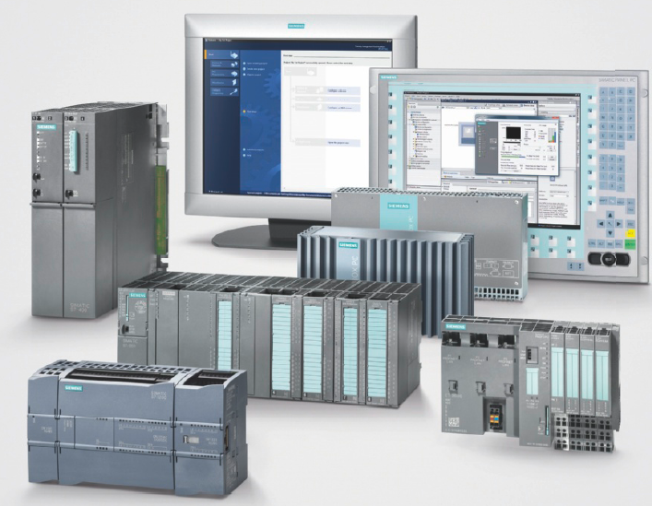
Instrumentação Industrial
Controlador Lógico Programável - CLP

Slide 27
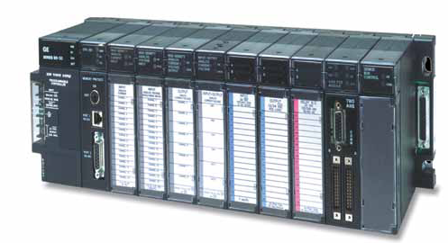
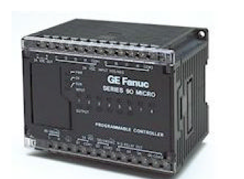
Instrumentação Industrial
Controlador Lógico Programável - CLP

Slide 28

Referência
Conclusões
http://professorcesarcosta.com.br/disciplinas/n2en2indep
http://professorcesarcosta.com.br/upload/imagens_upload/Apostila%20de%20Automacao%201.pdf
http://professorcesarcosta.com.br/upload/imagens_upload/Apostila-de-Instrumentacao-Petrobras.pdf

